Slide 1
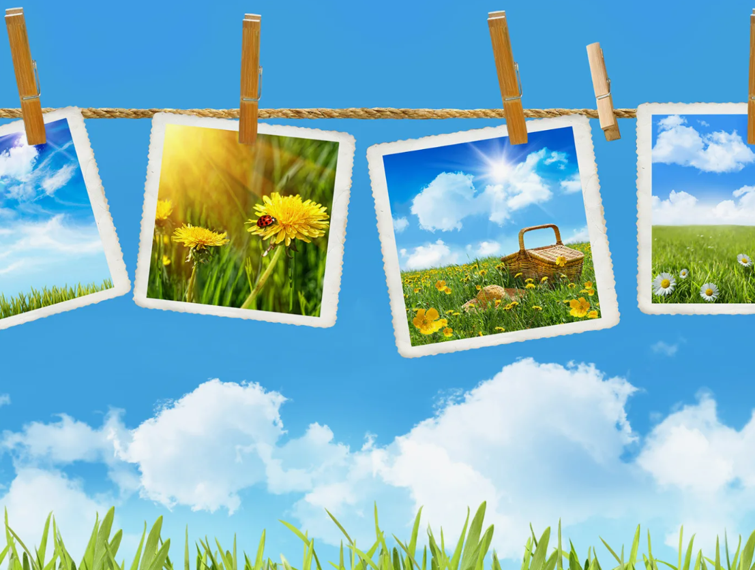
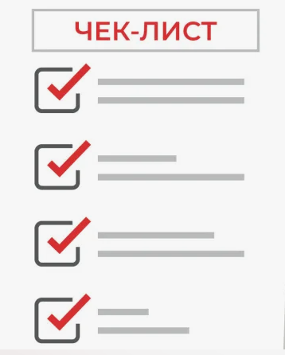
на лето:
92 идеи, которые сделают его полезным и продуктивным!
Социальный педагог
МАОУ СОШ № 218
Кочетова М.А.

Slide 2

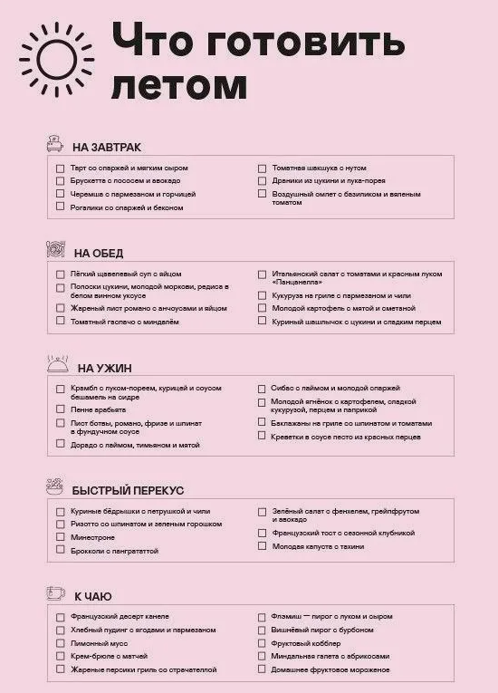
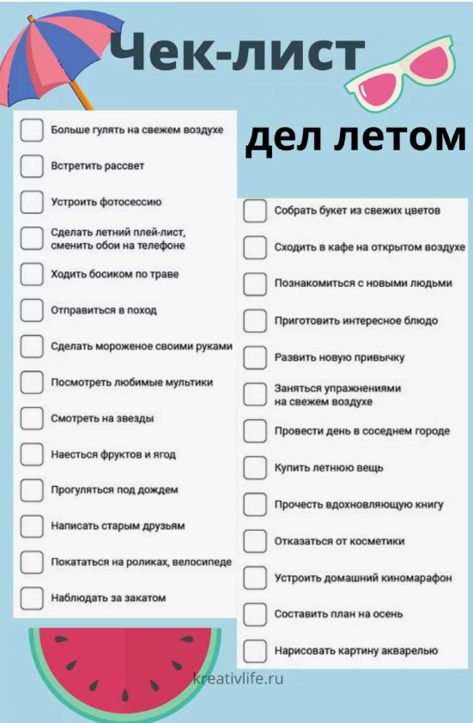
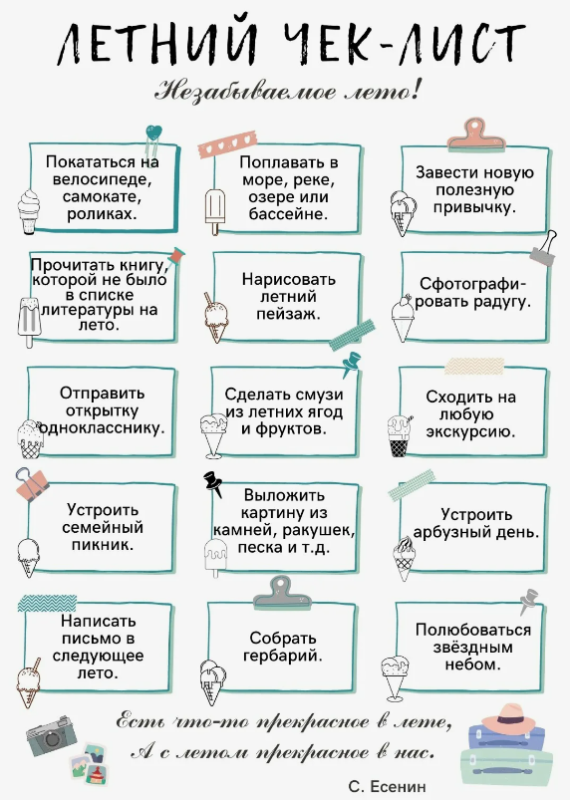

Slide 3

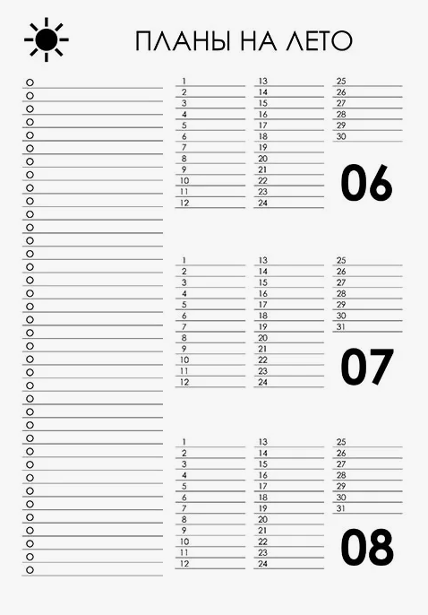
Для чего полезно планировать Летний отдых?
При планировании у ребёнка появляется проживание этого времени.
Когда у ребёнка есть планы, и эти планы ему понятны, то постепенно формируется, эмоциональная устойчивость и ощущение порядка .
Формируются полезные привычки, дисциплина).
4. Планирование позволяет самому ребёнку высказать своё мнение и желания и при этом нести ответственность за слова и дела.

Slide 4
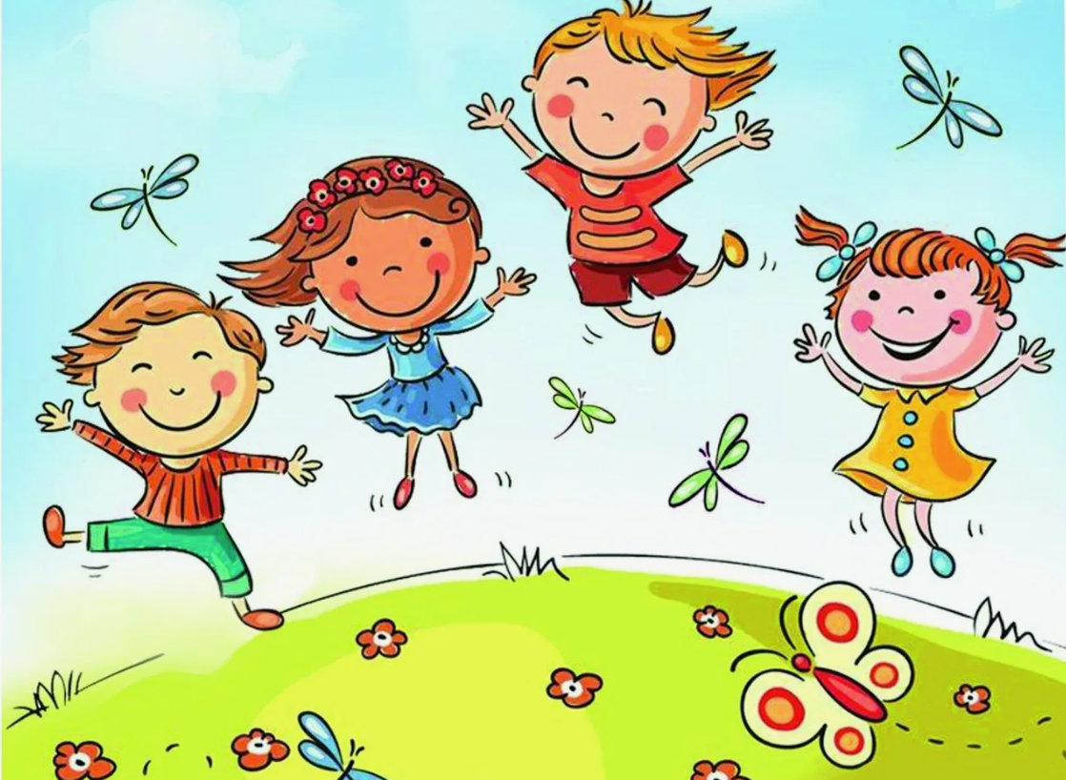
Желаем ярких, веселых
и продуктивных каникул!

